Slide 1
4.2 半导体存储原理及芯片
TTL型
双极型
速度很快、
功耗大、
ECL型
容量小
工艺
PMOS
功耗小、
容量大
电路结构
NMOS
MOS型
（静态MOS除外）
CMOS
静态MOS
工作方式
动态MOS
静态存储器SRAM
（双极型、静态MOS型）：
存储信息原理
依靠双稳态电路内部交叉反馈的机制存储信息。
功耗较大,速度快,作Cache。
动态存储器DRAM
（动态MOS型）：
依靠电容存储电荷的原理存储信息。
功耗较小,容量大,速度较快,作主存。

Slide 2
※相关术语
TTL(Transistor-Transistor Logic), 晶体管-晶体管逻辑
输出 L： <0.8V ； H：>2.4V。
输入 L： <1.2V ； H：>2.0V
ECL(Emitter Couple Logic), 射极耦合逻辑
MOS(Metal-Oxide Semiconductor), 金属氧化物半导体, 即场效应管)
CMOS(Complementary Metal-Oxide Semiconductor), 即 互补对称金属氧化物半导体
输出 L： <0.1×Vcc ； H：>0.9×Vcc
输入 L： <0.3×Vcc ； H：>0.7×Vcc

Slide 3
引入
我国氧化镓新进展！从硅到氧化镓，半导体是如何“进化”的？ (baidu.com)
美对华芯片限制细则公布，施压台积电、英特尔等头部企业 (baidu.com)
近三年来，美国不断加强对中国半导体产业的管制，中国作出应对,财经,国际经济,好看视频 (baidu.com)

Slide 4
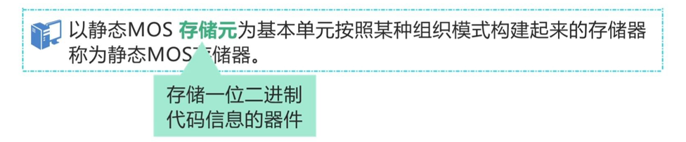
4.2.1 静态MOS存储单元与芯片
存储元：存储器中最小存储单位。
若干存储元形成存储单元，若干存储单元形成存储器。

Slide 5
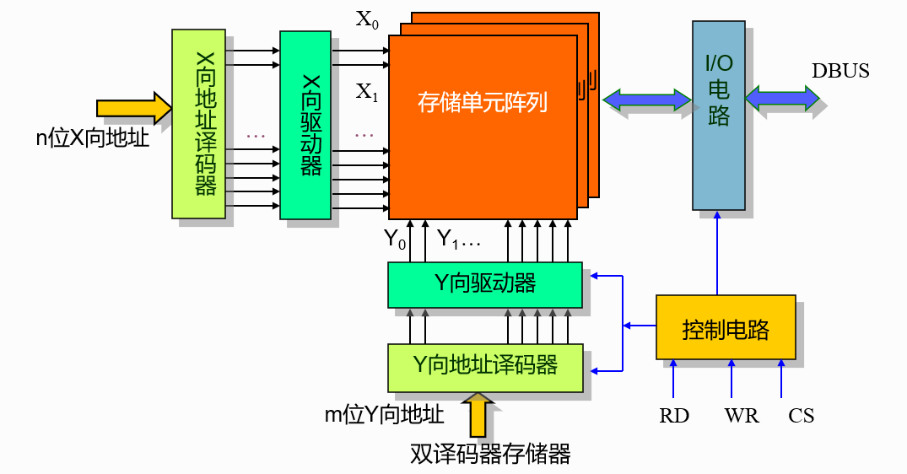
4.2.1 静态MOS存储器SRAM
静态MOS存储器的组成：
存储体
地址译码电路
驱动电路
I/O电路
控制电路

Slide 6
4.2.1 静态MOS存储单元与芯片
1.六管单元存储电路
Vcc
W
W
（1）组成
T1、T3：MOS反相器
T3
T4
T5
T6
T2、T4：MOS反相器
T1
T2
触发器
T5、T6：控制门管
Z：字线，选择存储单元(高电平)
Z
W：
位线，完成读/写操作
W、
（2）定义
T1导通，T2截止━ 0；
T1截止，T2导通━1

Slide 7
（3）工作
Vcc
W
W
Z：加高电平，
T5、T6
导通，选中该单元。
T3
T4
T5
T6
写入：在W/W上分别加
高/低电平，写1/0。
T1
T2
读出：充电后根据W/W上有/无电流，读出0/1.
Z
（4）数据保持
T1导通，T2截止━ 0；
T1截止，T2导通━1
Z：加低电平，
T5/T6截止，该单元未选中，保持原状态
只要电源正常，保证向导通管提供电流，便能维持一管导通、另一管截止的状态不变，故称静态存储单元。
静态单元是非破坏性读出，读出后不需重写。
存储原理：依靠双稳态触发内部交叉反馈电路存储信息

Slide 8
补充知识点：
存储体
  每个存储单元具有一个唯一的地址，可存储1位（位片结构）或多位
（字片结构）二进制数据
  存储容量与地址、数据线数目有关：
芯片的存储容量
＝存储单元数×存储单元的位数=2^{M}×N
M：芯片的地址线根数
N：芯片的数据线根数

Slide 9
2.存储芯片举例
[例]SRAM芯片Intel 2114（1K×4位）
Vcc A7 A8 A9 D0 D1 D2 D3 WE
外特性
2114（1K×4）
A6 A5 A4 A3 A0 A1 A2 CS GND
地址：
A9～A0；
数据：
D3～D0（双向输入/输出）
= 0 选中芯片
片选CS
= 1 未选中芯片
控制端：
= 0 写
写使能WE
= 1 读
V_{CC}：电源，GND：接地

Slide 10
练习
2^14*32
1 一个16K*32位的SRAM的芯片，其数据线和地址线和为（）
A 48 B 46 C 36 D 39
B

Slide 11
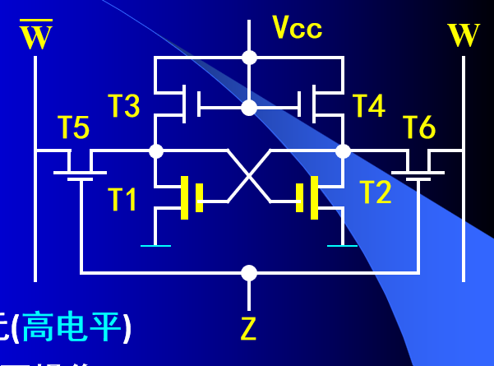
4.2.2 动态MOS存储单元与芯片
1
SRAM存储单元的不足
  •晶体管过多
  •存储密度低
  •功耗大

Slide 12
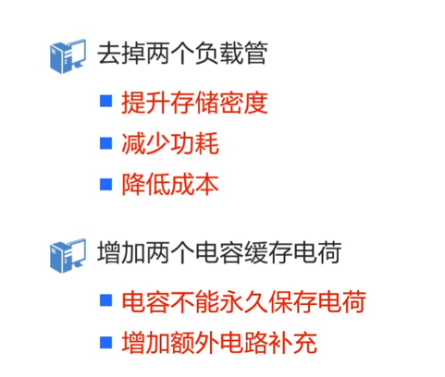
4.2.2 动态MOS存储单元与芯片
W
W
T3
T4
T1
T2
C1
C2
Z
动态MOS四管存储单元

Slide 13
4.2.2 动态MOS存储单元与芯片
W
W
T3
T4
1.四管单元电路
T1
T2
(1)结构
C1
C2
T1、T2：记忆管
C1、C2：柵极电容
T3、T4：控制门管
Z
Z：字线
动态MOS四管存储单元
W、
W：
位线

Slide 14
W
W
T3
T4
(2)定义
T1
T2
0：T1导通，T2截止
C1
C2
（C1带电荷，C2无电荷）
1：T1截止，T2导通
Z
（C1无电荷，C2带电荷）
(3)工作
Z：加高电平，
T3、T4导通，选中该单元。

Slide 15
W
0：T1导通，T2截止
W
写入：在W/W上分别加
高/低电平，写入1/0。
T3
1：T1截止，T2导通
T4
读出：W/W先预充电至
高电平，断开充电回路，Z再加高电平,
T1
T2
C1
C2
再根据W/W上有/无电流，
读出0/1。
(4)数据保持
Z
Z：加低电平，
T3/T4截止，该单元未选中，保持原状态。
需定期向电容补充电荷（动态刷新），故称动态存储器
四管单元是非破坏性读出，读出过程即可实现刷新。

Slide 16
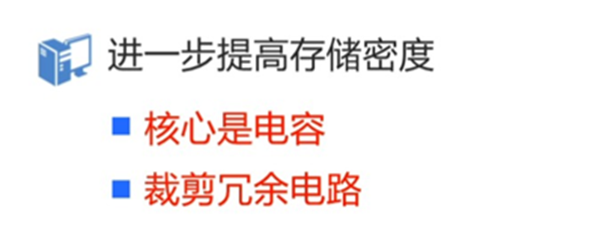
2.单管单元电路
W
Z
T
C
电容用于存储电荷，有电荷代表1，否则代表0

Slide 17
2.单管单元电路
W
Z
（1）组成
C：存储单元
T：控制门管
T
Z：字线
W：位线
C
（2）定义
0：C无电荷，电平（低）
1：C有电荷，电平（高）
（3）写入
Z加高电平,使T导通，
在W上加高/低电平,写1/0
（4）保持
Z加低电平,
使T截止，该单元未选中，保持原状态。

Slide 18
（5）读出数据
W预充至高电平后，断开充电回路,
Z加高电平,使T导通
根据W线电位是/否降低,判断读到数据 0/1
单管单元是破坏性读出，读出后需重写。
W
Z
T
C
0：C无电荷，电平（低）
1：C有电荷，电平（高）
注：由于电容放电，读出“1”后，原来存储的信息被破坏，需重新
写入才能再生

Slide 19
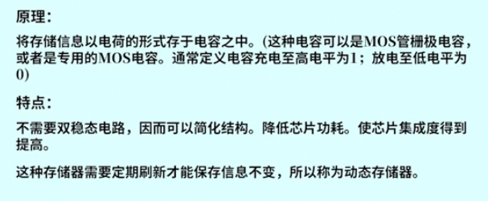
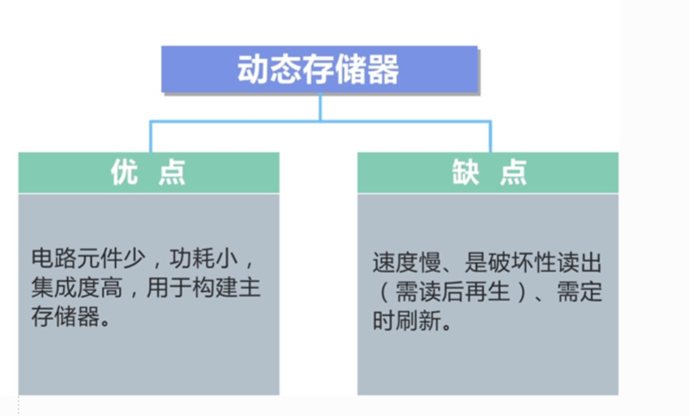

Slide 20
3 动态存储器的刷新
1.刷新含义和原因
含义：
定期向电容补充电荷
刷新。
[原因]
动态存储器依靠电容电荷存储信息，没有电源(V_{CC})持续供电，电荷会泄漏，故需定期向电容补充电荷，才能维持存储的信息不变。

Slide 21
注意刷新与重写的区别
破坏性读出后的自动操作，以恢复原来信息。
与读写操作无关，定期自动补充电荷以保持信息。
2.最大刷新间隔
DDR: 64ms
以封装后的一个存储芯片为单位，64ms内必须对所有片内存储单元刷新一遍。
逐行刷新
3.刷新方法：
刷新1行所用的时间：
刷新周期T_{ref}
(小于存取周期)
刷新1块芯片所需的刷新周期数由芯片的刷新矩阵的行数和最大刷新间隔决定。

Slide 22
对比访存与刷新
（1）CPU访存
由CPU通过地址总线（AB）提供行+列地址，进行随机访问。
（2）动态芯片刷新
由刷新地址计数器提供行地址（RA），在64ms内逐行完成全部存储单元的刷新

Slide 23
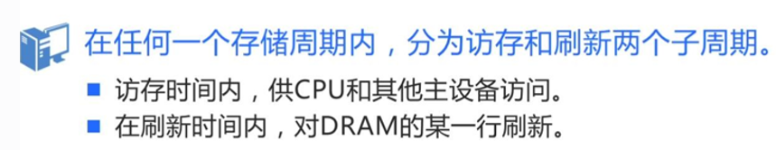
4.刷新周期的安排
（1）集中刷新
访存操作时间
64ms内集中安排所有刷新周期。
R/W
R/W
刷新
刷新
用在实时要求不高的场合。
64ms
50ns
死区
（2）分散刷新
各刷新周期分散安排在存取周期中。
用在低速系统中。
R/W
刷新
R/W
刷新
100ns

Slide 24
（3）异步刷新
各刷新周期分散安排在64ms内,每隔一段时间刷新1行。
R/W
R/W
刷新
R/W
R/W
刷新
R/W
15.625微秒
15.625微秒
15.625微秒
刷新1行
刷新1行
刷新1行
[例]某DDR内存容量8GB，其刷新的技术规格标注为：
4096 Refresh Cycles/64ms，请计算T_{ref}
T_{ref}=
64ms/4096行
≈15.625微秒/行
即平均15.625μm自动刷新1行，64ms内才能完成片内所有行的刷新。
目前的DDR系列存储器,采用这种刷新方式。

Slide 25
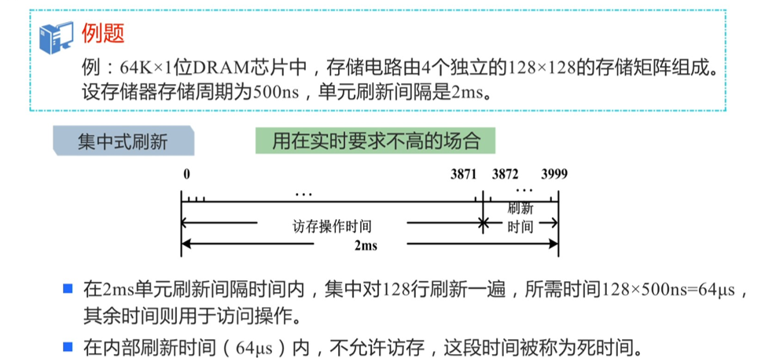
4.2.2 动态MOS存储器（DRAM）
第四 章
3
DRAM存储单元的刷新

Slide 26
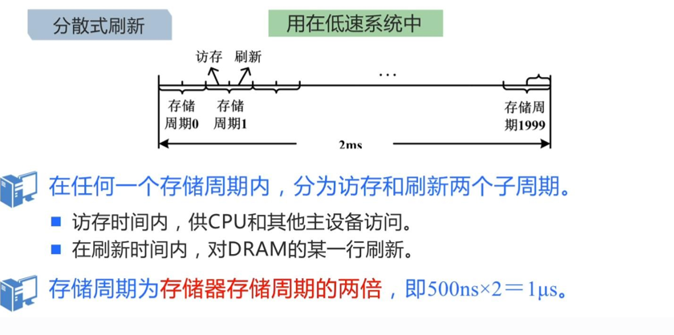
4.2.2 动态MOS存储器（DRAM）
第四 章
3
DRAM存储单元的刷新方式
因此，每过128*1US, 整个存储器就被刷新一次，在2ms内进行15次刷新
刷新次数频繁，严重影响系统速度

Slide 27
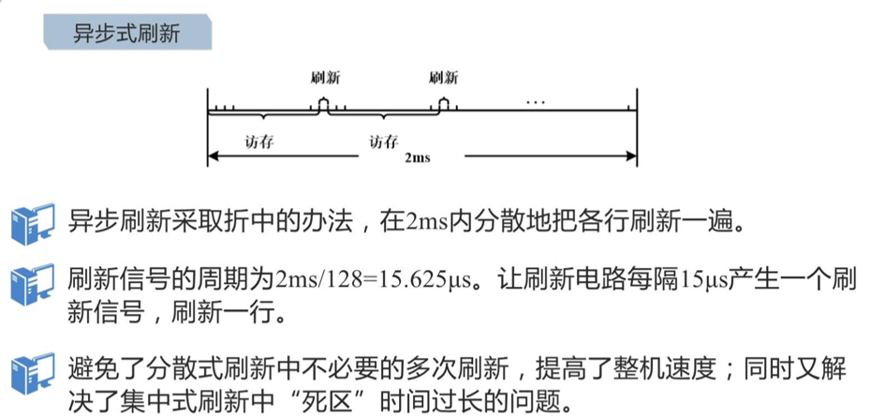
4.2.2 动态MOS存储器（DRAM）
第四 章
3
DRAM存储单元的刷新方式

Slide 28

4.2.2 动态MOS存储器
动态随机读写存储器DRAM
  组成：DRAM存储器跟SRAM类似，也包含存储矩阵、行列地址译码和读写电路、控制电路，另外又增加了行、列地址锁存器。
  原因：这是由于DRAM集成度高，每个芯片容量大，所需地址引线较多，难 以封装，因此采用分时复用技术，将地址分两次输入，可以减少一半地址引 线。

Slide 29
4.存储芯片举例
GND CAS Do A6 A3 A4 A5 A7
[例]DRAM芯片2164（64K×1位）
2164（64K×1位）
空闲/刷新 Di WE RAS A0 A2 A1 Vcc
数据端：
Di(输入),Do(输出)
地址端：
A7～A0
(分时复用，可提供16位地址)
控制端：
写使能信号(WE):
0-写入; 1-读出；
行选RAS=0时：
A₇～A₀为行地址(即高8位)
列选CAS=0时：
A₇～A₀为列地址(即低8位)
动态刷新：
行选信号送达，即可实现自动刷新；

Slide 30
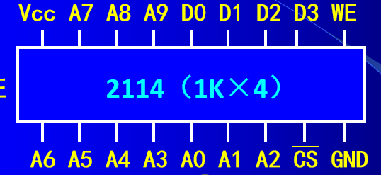
5.SRAM与DRAM存储芯片区别
GND CAS Do A6 A3 A4 A5 A7
DRAM
2164（64K×1位）
空闲/刷新 Di WE RAS A0 A2 A1 Vcc
SRAM
地址端：
A7～A0
(分时复用，可提供16位地址)
行选RAS=0时：
A₇～A₀为行地址(即高8位)
列选CAS=0时：
A₇～A₀为列地址(即低8位)
动态刷新：
行选信号送达，即可实现自动刷新；

Slide 31
SRAM与DRAM之间的比较
DRAM
以单个MOS管为基本存储单元
没有片选信号，由RAS和CAS控制对芯片的访问
一般不直接与CPU相连，通过DRAM控制器与CPU连接
要不断进行刷新（Refresh）操作 读操作也有刷新功能区别于写，只需要给出行地址。
刷新地址由刷新地址计数器而非CPU给出
集成度高、价格低、功耗小，但速度比SRAM慢
通常用做主存
◆
SRAM
以双稳态触发内部交叉反馈电路为基本存储单元；
由片选信号对芯片进行访问
可与CPU直接相连
不需要额外的刷新电路；
速度快，但集成度低，功耗和价格较高
通常用做小容量的高速缓冲存储器。
◆

Slide 32
练习
1 一个16K*4位的DRAM的芯片，其地址引脚和数据引脚各为（）
A 14、1 B 7、1 C 7、4 D 14、4
2 动态存储器的刷新中，刷新一块芯片所需的刷新周期数由（ ）决定。
A．芯片矩阵的行数和列数 B．芯片矩阵的列数
C．芯片矩阵的行数 D．以上都不对
复用
C
C

Slide 33
练习
3 下列导致DRAM比SRAM慢的原因是（）多选
A DRAM需要刷新操作
B DRAM读写过程中其地址分行、列分时传送
C 读操作前先进行预充操作
D DRAM 的容量比SRAM容量大
4 下列关于DRAM刷新的描述中，正确的是（）
A 刷新地址可由CPU给出
B 集中刷新虽然保持了存储体的高速特性，但存在死时间
C 异步刷新方式既保持了高速特性，也不存在死时间
D 分散刷新由于刷新次数过多，大大降低了存储体的性能
ABC
B C D

Slide 34
练习
5 下列关于动态存储器的描述中，正确的是（）多选
A 读操作也具有刷新功能
B DRAM比相同工艺的SRAM要慢
C 根据DRAM的工作原理可知，相同容量的DRAM比SRAM功耗低
D 某DRAM芯片的地址引脚数据为12根，则其容量为16M
ABCD
2^24 = 2^20 *2 ^4

